Slide 1
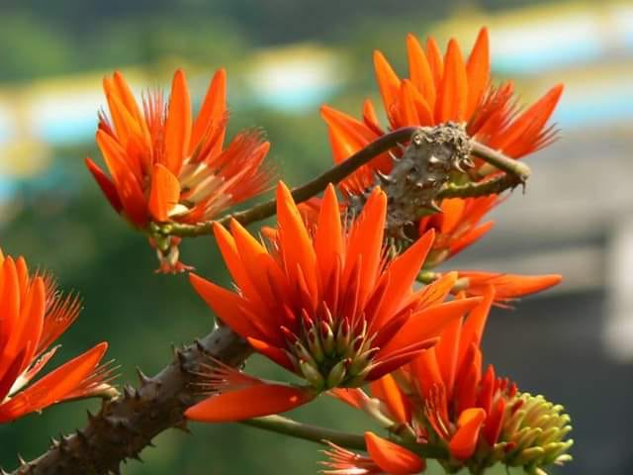
Bài 4: Tiếng cười trong thơ trào phúng
Bài 4. Thực hành Đọc hiểu Vịnh cây vông
(Nguyễn Công Trứ)

Slide 2
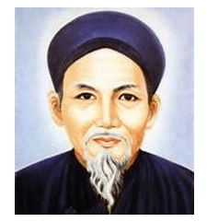

Bài 4. Thực hành Đọc hiểu Vịnh cây vông
(Nguyễn Công Trứ)
I. Tác giả tác phẩm
1. Tác giả tác phẩm
- Nguyễn Công Trứ tên tục là Củng, tự là Tồn Chất, hiệu là Ngộ Trai, biệt hiệu là Hy Văn, sinh ngày 01 tháng 11 năm Mậu Tuất, niên hiệu Cảnh Hưng thứ 39, tức ngày 19 tháng 12 năm 1778; người làng Uy Viễn, huyện Nghi Xuân, tỉnh Hà Tĩnh.
- Nhắc đến Nguyễn Công Trứ là nhắc đến một phong cách phóng khoáng, ngang tàng, tự do tự tại.

Slide 3
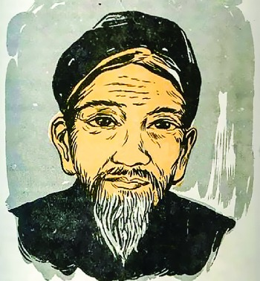
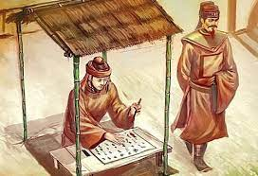
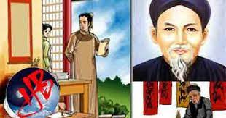
Bài 4. Thực hành Đọc hiểu Vịnh cây vông
(Nguyễn Công Trứ)
Một số hình ảnh của nhà thơ Nguyễn Công Trứ

Slide 4
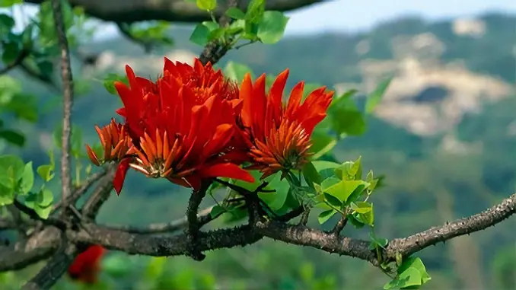
Bài 4. Thực hành Đọc hiểu Vịnh cây vông
(Nguyễn Công Trứ)
I. Tác giả tác phẩm
2. Tác phẩm
- Hoàn cảnh sáng tác: Tương truyền bài này làm để nhạo quan Lại bộ tham tri Hà Tôn Quyền triều Minh Mạng (1820-1840), trong bữa tiệc họ Hà mừng con thi đậu.
- Bài thơ viết theo thể thơ thất ngôn bát cú Đường luật.

Slide 5

Bài 4. Thực hành Đọc hiểu Vịnh cây vông
(Nguyễn Công Trứ)
Gồm 2 phần:
- Phần 1: 4 câu đầu: Hình ảnh cây vông
- Phần 2: 4 câu cuối: Hình ảnh con người
Bố cục:

Slide 6
Bài 4. Thực hành Đọc hiểu Vịnh cây vông
(Nguyễn Công Trứ)
II. Phân tích văn bản
1. Đối tượng của tiếng cười trào phúng.

Slide 7
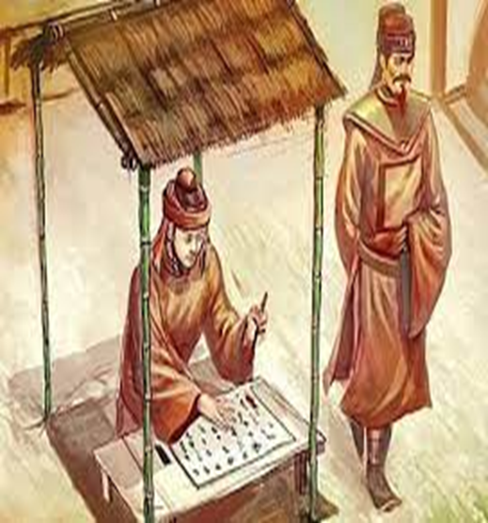
Bài 4. Thực hành Đọc hiểu Vịnh cây vông
(Nguyễn Công Trứ)
- Quan lại bộ tham tri Hà Tôn Quyền triều Minh Mạng (1820-1840)
- Cùng, thông, đắc, táng, bỉ thương mặc phó kì quyền.
Nghĩa là: Cùng, thông, thua, được, trời xanh giao phó quyền hành.
Câu này cũng có chữ “quyền” ở sau cùng, và cũng để thách thức Hà Tôn Quyền đối lại, nhưng Nguyễn Công Trứ còn có thâm ý nói rằng Hà Tôn Quyền khéo nịnh nên mới được nhà vua giao phó cho quyền hành.

Slide 8
Bài 4. Thực hành Đọc hiểu Vịnh cây vông
(Nguyễn Công Trứ)
Nhân có con vừa thi đậu Cử nhân, Hà Tôn Quyền mở tiệc ăn mừng, có mời cả Nguyễn Công Trứ cùng dự. Giữa bữa tiệc, mượn hơi rượu, Hà Tôn Quyền chỉ ra cây vông đang nở hoa ngoài sân, ra một đề thơ “Vịnh cây vông” yêu cầu các quan khách cùng vịnh chơi, tất nhiên người mà ông chủ nhắm vào đầu tiên là Cụ Trứ. Để bắt bí, ông ta lại hạn bài thơ phải lấy vần “ông/bông”.

Slide 9
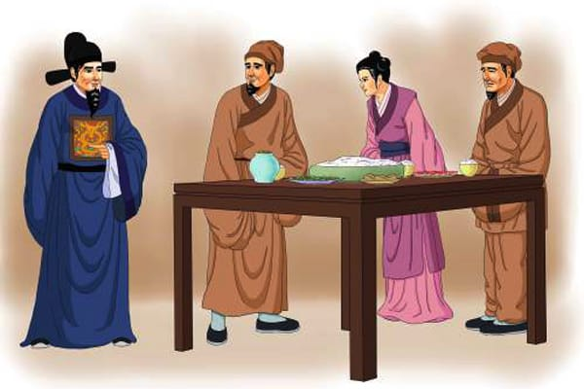
Bài 4. Thực hành Đọc hiểu Vịnh cây vông
(Nguyễn Công Trứ)
Trong số quan khách không thiếu những người hay chữ, nhiều người đã tham gia cuộc chơi, nhưng rốt cuộc bài của Nguyễn Công Trứ được mọi người công nhận là hay nhất.
- Hai câu luận 5 và câu 6 chỉ rõ Hà Tôn Quyền không phải là lương đống quốc gia mà chỉ là hạng người nương tựa uy thế nhà vua mà thôi. Nhưng đặc biệt nặng đòn và hợp cảnh là hai câu kết “Đã biết nòi nào thì giống nấy / Khen cho rứa cũng trổ ra bông!”

Slide 10
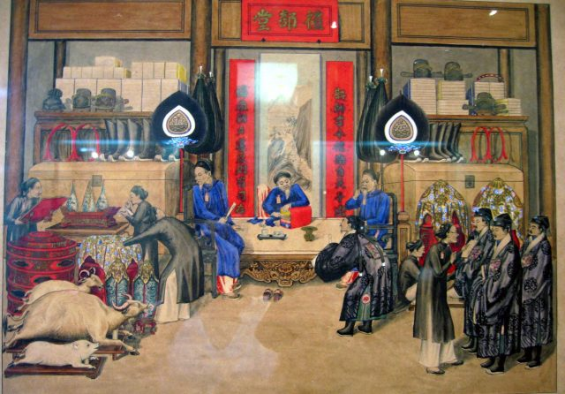
Bài 4. Thực hành Đọc hiểu Vịnh cây vông
(Nguyễn Công Trứ)
2. Nghệ thuật ẩn dụ (dùng hình tượng cây vông để châm biếm, đả kích).
- Cây vông mang ý nghĩa biểu tượng, là hình ảnh ẩn dụ cho Quan lại bộ tham tri Hà Tôn Quyền triều Minh Mạng. Đó là bộ máy quan lại bất tài, vô dụng.

Slide 11
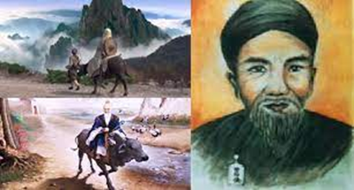
!
Bài 4. Thực hành Đọc hiểu Vịnh cây vông
(Nguyễn Công Trứ)
1. Giá trị nghệ thuật
- Thể thơ thất ngôn bát cú Đường luật.
- Nghệ thuật đối và nghệ thuật ẩn dụ.
2. Giá trị nội dung
- Qua hình ảnh cây vông nhà thơ muốn nói về đám triều thần tham lam, bất tài, vô dụng bằng giọng điệu mỉa mai, châm biếm.
Tổng kết

Slide 12


Luyện đề đọc - Hiểu trong và ngoài chương trình

Slide 13
Bài 4. Thực hành Đọc hiểu Vịnh cây vông
(Nguyễn Công Trứ)
Phiếu học tập số 1
Đọc đoạn trích sau và trả lời các câu hỏi:
Biền, nam, khởi, tử, chẳng vun trồng,
Cao lớn làm chi những thứ vông.
Tuổi tác càng già, già xốp xáp,
Ruột gan không có, có gai chông.
Ra tài lương đống không nên mặt,
Dựa chốn phiên ly chút đỡ lòng.
Đã biết nòi nào thì giống nấy,
Khen cho rứa cũng trổ ra bông!
(Trích Vịnh cây vông - Nguyễn Công Trứ)

Slide 14
Bài 4. Thực hành Đọc hiểu Vịnh cây vông
(Nguyễn Công Trứ)
Câu 1. Xác định thể thơ và phương thức biểu đạt chính của bài thơ?
Câu 2. Xác định nội dung của bài thơ trên?
Câu 3. Bài thơ mượn hình ảnh cây vông để châm biếm đả kích đối tượng nào?
Câu 4. Đối tượng trào phúng trong bài thơ trên?

Slide 15
Bài 4. Thực hành Đọc hiểu Vịnh cây vông
(Nguyễn Công Trứ)
Gợi ý trả lời
Câu 1.
- Thể thơ: Thất ngôn bát cú Đường luật
- Phương thức biểu đạt chính: Biểu cảm
Câu 2. Nội dung
- Qua hình ảnh cây vông nhà thơ muốn nói về đám triều thần tham lam, bất tài, vô dụng bằng giọng điệu mỉa mai, châm biếm.
Câu 3. Mượn hình ảnh cây vông để châm biếm, đả kích bộ máy quan lại: cây vông mang ý nghĩa biểu tượng, là hình ảnh ẩn dụ cho Quan lại bộ tham tri Hà Tôn Quyền triều Minh Mạng. Đó là bộ máy quan lại bất tài, vô dụng.
Câu 4. Đối tượng trào phúng trong bài thơ trên: Quan lại bộ tham tri Hà Tôn Quyền triều Minh Mạng (1820-1840), trong bữa tiệc họ Hà mừng con thi đậu.

Slide 16
Bài 4. Thực hành Đọc hiểu Vịnh cây vông
(Nguyễn Công Trứ)
Phiếu học tập số 2
Đọc đoạn trích sau và trả lời các câu hỏi:
VỊNH CÂY THÔNG
"Ngồi buồn mà trách ông xanh,
Khi vui muốn khóc buồn tênh lại cười.
Kiếp sau xin chớ làm người,
Làm cây thông đứng giữa trời mà reo.
Giữa trời vách đá cheo leo,
Ai mà chịu rét thì trèo với thông.“
(Thơ văn Nguyễn Công Trứ, NXB. Văn Học, VN, 1983, tr. 179)

Slide 17
Bài 4. Thực hành Đọc hiểu Vịnh cây vông
(Nguyễn Công Trứ)
Câu 1: Bài thơ trên được viết theo thể thơ nào?
Câu 2: Chỉ ra 03 từ ngữ diễn tả tâm trạng, cảm xúc của nhân vật trữ tình trong bài thơ.
Câu 3: Nêu nghĩa của từ láy "cheo leo" được sử dụng trong bài thơ.
Câu 4: Mong ước tái sinh của tác giả trong hai câu thơ: "Kiếp sau xin chớ làm người/ Làm cây thông đứng giữa trời mà reo" gợi cho anh/chị suy nghĩ gì?

Slide 18
Bài 4. Thực hành Đọc hiểu Vịnh cây vông
(Nguyễn Công Trứ)
Gợi ý trả lời
Câu 1. Thể thơ: Lục bát
Câu 2. Ba từ ngữ miêu tả tâm trạng của, cảm xúc của nhân vật trữ tình là: Buồn, trách, vui, khóc, cười…
Câu 3. "cheo leo": Diễn tả độ cao, không có điểm tựa, bấu víu chắc chắn và tạo cảm giác không đứng vững, nguy hiểm, dễ bị rơi, ngã.
Câu 4. Mong ước tái sinh của tác giả trong hai câu thơ: Chối từ làm người mà chỉ muốn làm cây thông ở kiếp sau để được tự do nói lên tiếng nói trung thực của mình; Để được sống vững vàng, kiên cương và có bản lĩnh trong cuộc đời.
- Suy nghĩ của bản thân: Trân trọng vẻ đẹp nhân cách của tác giả; hãy tự chủ vượt qua mọi thử thách và gian nguy để sống vững vàng và có bản lĩnh.

Slide 19

Bài 4. Thực hành Đọc hiểu Vịnh cây vông
(Nguyễn Công Trứ)
Phiếu học tập số 3
Đọc đoạn trích sau và trả lời các câu hỏi:
Đi không há lẽ trở về không?
Cái nợ cầm thư phải trả xong.
Rắp mượn điền viên vui tuế nguyệ
Trót đem thân thế hẹn tang bồng
Đã mang tiếng ở trong trời đất,
Phải có danh gì với núi sông
Trong cuộc trần ai ai dễ biết,
Rồi ra mới biết mặt anh hùng
(Trích Đi thi tự vịnh, Nguyễn Công Trứ)

Slide 20
Bài 4. Thực hành Đọc hiểu Vịnh cây vông
(Nguyễn Công Trứ)
Câu 1. Xác định thể thơ của bài thơ trên. Chỉ ra phương thức biểu đạt chính được sử dụng trong bài thơ.
Câu 2. Dựa vào văn cảnh, có thể thấy bài thơ được sáng tác trong hoàn cảnh như thế nào?
Câu 3. Điển cố “tang điền” giúp em hiểu như thế nào quan niệm của Nguyễn Công Trứ về chí làm trai.
Câu 4. Chép lại ít nhất một câu thơ đã học về quan niệm chí làm trai trong xã hội phong kiến. Cho biết sự khác nhau giữa “tiếng” và “danh” trong câu thơ:
Đã mang tiếng ở trong trời đất,
Phải có danh gì với núi sông

Slide 21
Bài 4. Thực hành Đọc hiểu Vịnh cây vông
(Nguyễn Công Trứ)
Câu 5. Nêu hiệu quả của phép đối được sử dụng trong hai câu thơ:
Rắp mượn điền viên vui tuế nguyệ
Trót đem thân thế hẹn tang bồng
Câu 6. Thông điệp của bài thơ là gì?
Câu 7. Nhận xét thái độ của nhà thơ.

Slide 22
Bài 4. Thực hành Đọc hiểu Vịnh cây vông
(Nguyễn Công Trứ)
Gợi ý trả lời
Câu 1. Thể thơ: Thất ngôn bát cú Đường luật
- Phương thức biểu đạt chính được sử dụng trong bài thơ: Biểu cảm
Câu 2. Hoàn cảnh sáng tác bài thơ:
- Đang trên đường đi thi để trả nợ công danh
- Con đường thi cử lận đận và gian truân
Câu 3.
- Điển cố “tang bồng”:
- Sống trên đời, người con trai phải có chí lớn.
- Hai vai gách vác sơn hà
- Tung hoành ngang dọc khắp bốn phương trong trời đất.

Slide 23
Bài 4. Thực hành Đọc hiểu Vịnh cây vông
(Nguyễn Công Trứ)
Câu 4.
+ Quan niệm chí làm trai trong xã hội phong kiến:
- Trai thì đọc sách ngâm thơ/ Dùi mai kinh sử để chờ nở hoa (Ca dao)
- Công danh nam tử còn vương nợ / Luống thẹn tại nghe chuyện Vũ Hầu (Tỏ lòng, Phạm Ngũ Lão)
- Vũ trụ nội mạc phi phận sự (Bài ca ngất ngưởng, Nguyễn Công Trứ)
- Làm trai phải lạ trên đời / Há để càn khôn tự chuyển dời (Xuất dương lưu biệt, Phan Bội Châu)
- Làm trai đứng giữa đất Côn Lôn / Lừng lẫy làm cho lở núi non (Đập đá ở Côn Lôn, Phan Châu Trinh)
+ Sự khác nhau giữa “tiếng” và “danh”:

Slide 24
Bài 4. Thực hành Đọc hiểu Vịnh cây vông
(Nguyễn Công Trứ)
- Tiếng: Chỉ thân phận nam nhi trong trời đất, những việc làm thực hiện hoài bão ngang dọc.
- Danh: Sự ghi nhận việc làm đó trên bia đá bảng vàng, để lại tiếng thơm muôn đời nhờ tài năng, công đức.
Câu 5. Điền viên: thú vui làm vườn
- Tang bồng: chí làm trai, con trai theo tục truyền cũ phải tung hoành ngang dọc
- Hai câu thơ đối nhau về mặt nội dung. Câu thơ thứ nhất nói về cái cảnh an nhàn, thú vui tao nhã của cuộc đời là làm vuờn, hòa mình với thiên nhiên. Câu thơ thứ hai nói về chí làm trai, cái sức trẻ nhiệt huyết phải được bộc phá, ngạo nghễ, khí phách. Nguyễn Công Trứ đã nhiều lần nếm trải cay đắng, thất bại, lui mình về chốn điền viên nhưng” hẹn tang bồng” khiến ông không thể bỏ cuộc, luôn lạc quan với niềm vui phơi phới. Một sĩ tử có tài năng đích thực mới có sự thách thức và niềm tin mạnh mẽ như vậy.

Slide 25
Bài 4. Thực hành Đọc hiểu Vịnh cây vông
(Nguyễn Công Trứ)
Câu 6. Thông điệp ở bài thơ có ý nghĩa với em đó là: Con người cần phải có lí tưởng và hoài bão đẹp về công danh, tự tin và lạc quan trong học tập và thi cử. Con người ấy đáng để ta học tập. Câu thơ về “Chí làm trai” của Nguyễn Công Trứ giống như một câu danh ngôn mang ý nghĩa sâu sắc. “Núi sông” là đất nước, ngày nay là Tổ quốc Việt Nam xã hội chủ nghĩa cần có nhiều tài năng lỗi lạc “có danh” và làm nên sự nghiệp lớn “đào núi và lấp biển” như Bác Hồ đã dạy thanh niên.
Câu 7. Nhà thơ thể hiện thái độ tự tin, đĩnh đạc và hào hùng qua những vần thơ của mình → Từ đó thể hiện con người tài năng, chí khí …

Slide 26
Luyện đề đọc - Hiểu Cấu trúc mới

Slide 27
Bài 4. Thực hành Đọc hiểu Vịnh cây vông
(Nguyễn Công Trứ)
3. DẠNG ĐỀ ĐỌC HIỂU CẤU TRÚC MỚI
ĐỀ 1: Đọc đoạn trích sau và trả lời các câu hỏi
Làm trai đứng giữa đất Côn Lôn,
Lừng lẫy làm cho lở núi non.
Xách búa đánh tan năm bảy đống,
Ra tay đập bể mấy trăm hòn.
Tháng ngày bao quản thân sành sỏi,
Mưa nắng càng bền dạ sắt son.
Những kẻ vá trời khi lỡ bước,
Gian nan chi kể sự con con.
(Trích Đập đá ở Côn Lôn - Phan Châu Trinh)

Slide 28
Bài 4. Thực hành Đọc hiểu Vịnh cây vông
(Nguyễn Công Trứ)
Câu 1: Bài thơ được làm theo thể thơ nào?
A. Thất ngôn tứ tuyệt B. Thất ngôn bát cú
C. Ngũ ngôn D. Tự do
Câu 2: Trong 4 câu thơ đầu tác giả đã sử dụng phương thức biểu đạt nào?
A. Biểu cảm và thuyết minh. B. Miêu tả và thuyết minh.
C. Tự sự và miêu tả. D. Tự sự và biểu cảm
Câu 3: Bốn câu thơ trên tác giả sử dụng biện pháp nghệ thuật nào?
A. Khoa trương, cường điệu hoá. B. Hoán dụ và nhân hoá.
C. So sánh và ẩn dụ. D. Nhân hoá và ẩn dụ.

Slide 29
Bài 4. Thực hành Đọc hiểu Vịnh cây vông
(Nguyễn Công Trứ)
Câu 4: Cảm xúc nổi bật trong bài thơ “Đập đá ở Côn Lôn” là gì?
A. Tình yêu quê hương, đất nước và sự thông cảm với những người dân bị đô hộ.
B. Lòng căm thù giặc sâu sắc của các chiến sĩ cách mạng.
C. Cảm xúc lãng mạn hào hùng của tác giả.
D. Cảm xúc rung động trước cảnh đẹp của quê hương.
Câu 5: Hai câu mở đầu bài thơ Đập đá ở Côn Lôn nói về vấn đề gì?
Làm trai đứng giữa đất Côn Lôn,
Lừng lẫy làm cho lở núi non.
A. Trách nhiệm của kẻ làm trai. B. Lợi thế của kẻ làm trai.
C. Tư thế của kẻ làm trai. D. Nhiệm vụ của kẻ làm trai.

Slide 30
Bài 4. Thực hành Đọc hiểu Vịnh cây vông
(Nguyễn Công Trứ)
Câu 6: Nội dung không đúng với bài thơ mà tác giả đã đề cập đến?
A. thể hiện một hình tượng đẹp, một khí thế ngang tàng, vẻ đẹp lẫm liệt của nhà cách mạng Phan Chu Trinh.
B. Khắc hoạ những gian nan, cực nhọc vất vả mà những người chí sĩ cách mạng phải chịu đựng và hi sinh cho đất nước.
C. Tinh thần lạc quan, dù gặp phải tình cảnh gian nguy nhưng vẫn không hề sờn lòng đổi chí.
D. ý chí sắt đá của người chí sĩ, tin tưởng vào chính mình, vào con đường chính nghĩa đã lựa chọn.
Câu 7: Chủ đề của bài thơ “Đập đá ở Côn Lôn” nói lên điều gì?
A. Đề cao công lao của cấc chiến sĩ cách mạng trong cuộc đấu tranh chống quân xâm lược.
B. Dựng lại hình ảnh lao động khổ sai của các chiến sĩ cách mạng khi bị giặc bắt.
C. Miêu tả lại cảnh đập đá ở Côn Lôn.
D. Thể hiện ý chí kiên cường bất khuất, khí phách hiên ngang, lòng trung thành sắt son của người chiến sĩ cách mạng.

Slide 31
Bài 4. Thực hành Đọc hiểu Vịnh cây vông
(Nguyễn Công Trứ)
Câu 8: Hình ảnh tác giả hiện lên trong bài thơ "Đập đá ở Côn Lôn" là
A. Phong thái ung dung và đường hoàng, khí phách kiên cường, bất khuất vượt lên trên hoàn cảnh tù ngục khốc liệt
B. Hình tượng đẹp lẫm liệt, ngang tàng của người anh hùng cứu nước dù gặp nguy nan những vẫn không sớn lòng đổi chí.
C. Người chiến sĩ sục sôi nhiệt huyết cách mạnh cùng khát khao được "phá cũi xổ lồng"
D. Tư thế ung dung tự tại, vượt lên hoàn cảnh, hướng lòng mình tới thiên nhiên với tình cảm thiết tha, sâu sắc.
Câu 9. Nội dung chính của bài thơ “Đập đá ở Côn Lôn” thể hiện là gì?
Câu 10. hân tích giọng điệu, hình ảnh trong bốn câu đầu bài thơ “Đập đá ở Côn Lôn” để thấy được tâm tư, khí phách của tác giả.

Slide 32
Bài 4. Thực hành Đọc hiểu Vịnh cây vông
(Nguyễn Công Trứ)
GỢI Ý TRẢ LỜI
Câu | 1 | 2 | 3 | 4 | 5 | 6 | 7 | 8
Đáp án | B | C | A | B | C | B | D | B
Câu 9. “Đập đá ở Côn Lôn” của Phan Châu Trinh kể về việc đập đá- công việc khổ sai người tù phải làm- làm nổi bật lên tinh thần quật cường, ngang tàng của chí sĩ lúc buổi lâm nguy. Đây là nơi thực dân Pháp dùng để đày đọa, giam hãm những người yêu nước của ta.

Slide 33
Bài 4. Thực hành Đọc hiểu Vịnh cây vông
(Nguyễn Công Trứ)
Câu 10.
- Khẩu khí: ngang tàng, mạnh mẽ, sảng khoái, hình tượng nhân vật hiện lên thật oai phong, lẫm liệt như một nhân vật thần thoại.
- Nghệ thuật: Tác giả chọn bút pháp khoa trương và giọng điệu pha chút tự hào khiến cho nhà nho, người tù Phan Châu Trinh chân yếu tay mền “bạch diện thư sinh” ấy thoắt biến thành một dũng sĩ với vóc dáng khổng lồ và sức mạnh phi thường.
- Nhịp thơ mạnh, dồn dập, gấp gáp… tạo nên không khí sôi động, dữ dội của trận giao tranh ác liệt. Mỗi nhịp thơ như ứng với một nhịp búa vung lên, giáng xuống.
- Qua những câu thơ trên, dũng sĩ đập đá mà như muốn san bằng bất công, tàn ác vĩ đại nghĩa ở đời.

Slide 34
BÀI 4: ÔN TẬP VĂN BẢN MỘT SỐ GIỌNG ĐIỆU CỦA
TIẾNG CƯỜI TRONG THƠ TRÀO PHÚNG
(Trần Thị Hoa Lê)
ĐỀ 2: Đọc đoạn trích sau và trả lời các câu hỏi
Vẫn là hào kiệt, vẫn phong lưu,
Chạy mỏi chân thì hẵng ở tù.
Đã khách không nhà trong bốn bể,
Lại người có tội giữa năm châu.
Dang tay ôm chặt bồ kinh tế,
Mở miệng cười tan cuộc oán thù.
Thân ấy hãy còn, còn sự nghiệp,
Bao nhiêu nguy hiểm sợ gì đâu.
(Trích Cảm tác vào nhà ngục Quảng Đông - Phan Châu Trinh)

Slide 35
Bài 4. Thực hành Đọc hiểu Vịnh cây vông
(Nguyễn Công Trứ)
Câu 1: Bài thơ Vào nhà ngục Quảng Đông cảm tác được viết theo thể loại nào?
A. Tự do. B. Thất ngôn bát cú.
C. Thất ngôn tứ tuyệt. D. Ngũ ngôn.
Câu 2: Bài thơ được sáng tác bằng
A. Chữ Hán B. Chữ Nôm
C. Chữ quốc ngữ D. Cả chữ Hán và chữ nôm
Câu 3: Bài thơ được sáng tác trong hoàn cảnh nào?
A. Khi Phan Bội Châu đang hoạt động cách mạng tại Việt Nam.
B. Khi Phan Bội Châu đang bị giam cầm tại nhà tù Việt Nam
C. Khi Phan Bội Châu bị bọn quân phiệt tỉnh Quảng Đông bắt giam.
D. Khi đang lưu lạc tại Nhật Bản

Slide 36
Bài 4. Thực hành Đọc hiểu Vịnh cây vông
(Nguyễn Công Trứ)
Câu 4: Nội dung của hai câu thơ "Vẫn là hào kiệt, vẫn phong lưu - Chạy mỏi chân thì hãy ở tù" trong bài thơ là
A. Biểu hiện niềm tự hào cao độ về tài năng của tác giả.
B. Biểu hiện thái độ hài hước của tác giả trước hoàn cảnh thay đổi.
C. Nói về cuộc đời bôn ba đầy gian khổ của tác giả.
D. Biểu hiện thái độ coi thường hiểm nguy, tinh thần không hề nao núng của tác giả.

Slide 37
Bài 4. Thực hành Đọc hiểu Vịnh cây vông
(Nguyễn Công Trứ)
Câu 5: Ba chữ "bồ kinh tế" trong câu thơ Bủa tay ôm chặt bồ kinh tế của bài thơ Vào nhà ngục Quảng Đông cảm tác có ý nghĩa gì?
A. Là nói lên ước mơ giải phóng đất nước, giải phóng dân tộc ra khỏi cuộc đời nô lệ.
B. Lấy từ chữ "kinh bang tế thế" có nghĩa là trị nước cứu đời, một hoài bão lớn lao của những anh hùng hào kiệt.
C. Là dụng cụ đựng thóc gạo thời xưa.
D. Là ám chỉ sự nghiệp cách mạng lâu dài và vĩ đại.
Câu 6. Bài thơ Vào nhà ngục Quảng Đông cảm tác viết về đối tượng nào?
A. Người phụ nữ B. Người nông dân
C. Người tù Cách mạng D. Người tri thức

Slide 38
Bài 4. Thực hành Đọc hiểu Vịnh cây vông
(Nguyễn Công Trứ)
Câu 7. Đâu là nghệ thuật nổi bật của bài thơ?
A. Giọng thơ hào hứng, lôi cuốn B. Thể thơ tự do, đặc sắc
C. Các hình ảnh ước lệ cổ điển D. Tất cả các phương án trên
Câu 8. Thân ấy vẫn còn, còn sự nghiệp,
Bao nhiêu nguy hiểm sợ gì đâu.
Dòng nào nói đúng nhất tư tưởng của Phan Bội Châu trong hai câu thơ kết bài?
A. Khẳng định tư thế hiên ngang của tác giả: coi thường cái chết
B. Khẳng định ý chí sắt thép, kiên trì cách mạng
C. Khẳng định sự tin tưởng vào tương lai, sự nghiệp
D. Kết hợp cả 3 nội dung trên

Slide 39
Bài 4. Thực hành Đọc hiểu Vịnh cây vông
(Nguyễn Công Trứ)
Câu 9. Qua bài thơ em cảm nhận được gì về người anh hung yêu nước Phan Bội Châu?
Câu 10. Cảm nhận về hai câu thơ cuối: Hai câu thơ cuối khẳng định rõ khí phách, ý chí bền bỉ của bậc hào kiệt.

Slide 40
Bài 4. Thực hành Đọc hiểu Vịnh cây vông
(Nguyễn Công Trứ)
GỢI Ý TRẢ LỜI
Câu | 1 | 2 | 3 | 4 | 5 | 6 | 7 | 8
Đáp án | B | B | C | D | B | C | A | D
Câu 9. Cả bài thơ toát lên một tinh thần bất khuất, một tư thế vững vàng của bậc trượng phu trong cơn sóng gió. Truyền thống yêu nước, chí khí anh dũng của dân tộc đang tiếp tục mạch chảy bất tận trong tâm huyết chí sĩ Phan Bội Châu. Hình ảnh người anh hùng đã tạc vào lịch sử như một minh chứng cho tinh thần yêu nước, xả thân vì lý tưởng chính nghĩa.
Câu 10. - Từ “còn” thể hiện niềm tin sắt đá rằng con đường cách mạng vẫn tiếp tục.
- “bao nhiêu nguy hiểm sợ gì đâu”: lòng dũng cảm, tinh thần lạc quan của người anh hùng.

Slide 41
Bài 4. Thực hành Đọc hiểu Vịnh cây vông
(Nguyễn Công Trứ)
ĐỀ 3: Đọc đoạn trích sau và trả lời các câu hỏi
Vũ trụ nội mạc phi phận sự,
Ông Hi Văn tài bộ đã vào lồng.
Khi Thủ khoa, khi Tham tán, khi Tổng đốc Đông,
Gồm thao lược đã nên tay ngất ngưởng.
Lúc bình Tây, cờ đại tướng,
Có khi về Phủ doãn Thừa Thiên.
Đô môn giải tổ chi niên,
Đạc ngựa bò vàng đeo ngất ngưởng.
Kìa núi nọ phau phau mây trắng,
Tay kiếm cung mà nên dạng từ bi.
Gót tiên theo đủng đỉnh một đôi dì,

Slide 42
Bài 4. Thực hành Đọc hiểu Vịnh cây vông
(Nguyễn Công Trứ)
Bụt cũng nực cười ông ngất ngưởng.
Được mất dương dương người tái thượng,
Khen chê phơi phới ngọn đông phong.
Khi ca, khi tửu, khi cắc, khi tùng,
Không Phật, không tiên, không vướng tục.
Chẳng Trái, Nhạc cũng vào phường Hàn, Phú,
Nghĩa vua tôi cho vẹn đạo sơ chung.
Trong triều ai ngất ngưởng như ông!
(Trích Bài ca ngất ngưởng - Nguyễn Công Trứ)

Slide 43
Bài 4. Thực hành Đọc hiểu Vịnh cây vông
(Nguyễn Công Trứ)
Câu 1: Nguyễn Công Trứ viết “Bài ca ngất ngưởng” vào năm 1848, đó là lúc, ông:
A Thi đậu giải nguyên B. Đang làm Phủ doãn Thừa Thiên
C. Cáo quan về hưu D. Bị giáng làm lính thú ở biên thuỳ
Câu 2: Từ “ngất ngưởng” trong câu “Gồm thao lược đã nên tay ngất ngưởng” thể hiện phẩm chất gì của tác giả Nguyễn Công Trứ lúc đang ở triều?
A. Tự ti B. Tự kiêu C. Tự hào D. Tự tin
Câu 3: Từ “ngất ngưởng” trong câu “Đạc ngựa bò vàng đeo ngất ngưởng” thế hiện điều gì của Nguyễn Công Trứ lúc “đô môn giải tổ”?
A. Sự hợm hĩnh B. Sự khẳng định cá tính mãnh liệt
C. Sự chán nản, bất cần. D. Sự trêu ghẹo thế thái nhân tình.

Slide 44
Bài 4. Thực hành Đọc hiểu Vịnh cây vông
(Nguyễn Công Trứ)
Câu 4: Câu nào thể hiện hàm ý “làm quan là một sự mất tự do và gò bó” của Nguyễn Công Trứ?
A. Vũ trụ nội mạc phi phận sự B. Đô môn giải tổ chi niên
C. Khen chê phơi phới ngọn đông phong D. Ông Hi Văn tài bộ đã vào lồng
Câu 5: Ông Hi Văn ở câu “Ông Hi Văn tài bộ đã vào lồng” trong “Bài ca ngất ngưởng” là biệt hiệu của ai?
A. Nguyễn Công Trứ B. Nguyễn Khuyến
C. Cao Bá Quát D. Nguyễn Đình Chiếu

Slide 45
Bài 4. Thực hành Đọc hiểu Vịnh cây vông
(Nguyễn Công Trứ)
Câu 6: Ý nghĩa của câu “Vũ trụ nội mạc phi phận sự” trong “Bài ca ngất ngưởng”?
A. Sự kiêu hãnh của một đấng nam nhi sống trong trời đất.
B. Thái độ bàng quan, vô trách nhiệm với đất nước.
C. Tuyên ngôn trách nhiệm cao đẹp của Nguyễn Công Trứ đối với đất nước.
D. Tuyên bố xa lánh vòng danh lợi.
Câu 7: Câu nào sau đây bộc lộ tài năng quân sự của nguyễn Công Trứ?
A. Khi Thủ khoa, khi Tham tán, khi Tổng đốc Đông
B. Gồm thao lược đã nên tay ngất ngưởng
C. Lúc bình Tây, cờ đại tướng
D. Có khi về Phủ doãn Thừa Thiên

Slide 46
Bài 4. Thực hành Đọc hiểu Vịnh cây vông
(Nguyễn Công Trứ)
Câu 8: Dòng nào nói đúng quan niệm của nhà nho ngày xưa?
A. Xem trọng "đức" hơn "tài“ B. Chỉ xem trọng "tài", phủ nhận "đức".
C. Chỉ xem trọng "đức", phủ nhận "tài". D. Xem "tài" "đức" như nhau.
Câu 9. Dựa vào bài “Bài ca ngất ngưởng”, theo em vì sao Nguyễn Công Trứ biết làm quan là gò bó, mất tự do nhưng vẫn làm?
Câu 10. Nêu cảm nhận của em về cái Ngông của Nguyễn Công Trứ thông qua “Bài ca ngất ngưởng”

Slide 47
Bài 4. Thực hành Đọc hiểu Vịnh cây vông
(Nguyễn Công Trứ)
GỢI Ý TRẢ LỜI
Câu | 1 | 2 | 3 | 4 | 5 | 6 | 7 | 8
Đáp án | C | C | B | D | A | C | B | A
Câu 9. Nguyễn Công Trứ biết làm quan và mất tự do. Ông coi chốn quan trường là cái lồng giam hãm con người (Ông Hi Văn tài bộ đã vào lồng). Thế nhưng ông vẫn ra làm quan vì ông quan niệm đó là nơi để thể hiện tài năng và nhiệt huyết cho xã hội, cho triều đình, cho đạo vua tôi nên ông có quyền ngất ngưởng nhất trong triều. Vì ông coi việc làm quan là một điều kiện, một phương tiện để thể hiện hoài bão vì dân vì nước và tài năng của mình. điều quan trọng là trong một môi trường có nhiều trói buộc, ông vẫn thực hiện được lí tưởng xã hội của mình và vẫn giữ được bản lĩnh, cá tính.

Slide 48
Bài 4. Thực hành Đọc hiểu Vịnh cây vông
(Nguyễn Công Trứ)
Câu 10. Cái Ngông của Nguyễn Công Trứ là cái tôi hơn đời, dám khẳng định tài năng và nhân cách của bản thân, đó còn là cái tôi cống hiến hết sức mình cho đất nước và cho cuộc đời.

Slide 49



Bài 4: Nói và nghe thảo luận về một vấn đề trong đời sống
Chúc các em chăm ngoan
học giỏi !
Tài liệu được chia sẻ bởi Website VnTeach.Com
https://www.vnteach.com

